Slide 1





大数据开发技术
信息与计算机工程学院
卢洋

Slide 2
Hadoop运行模式
4 Hadoop运行模式
4.3 完全分布式运行模式
4.3.8 集群时间同步

Slide 3
集群时间同步
集群时间同步
时间同步方式：选一台机器，作为时间服务器，所有的机器与这台机器时间进行定时的同步，如每隔十分钟，同步一次时间。

Slide 4
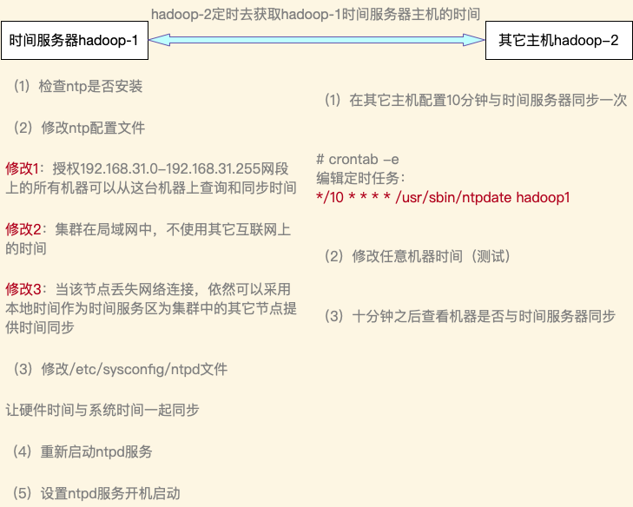
集群时间同步

Slide 5
1. 时间服务的配置（必须用root用户）
（1）检查ntp是否安装
（2）修改ntp配置
# vim /etc/ntp.conf
修改内容如下：
（2.1）修改1：授权本网段所有主机可以从这台服务器上查询和同步时间
#restrict 192.168.1.0 mask 255.255.255.0 nomodify notrap改为
restrict 192.168.31.0 mask 255.255.255.0 nomodify notrap改为
（2.2）修改2：集群在局域网中，不使用其它互联网上的时间
注释掉：
server 0.centos.pool.ntp.org iburst
server 1.centos.pool.ntp.org iburst
server 2.centos.pool.ntp.org iburst
server 3.centos.pool.ntp.org iburst
（2.3）修改3：当该节点丢失网络连接，依然可以采用本地时间作为时间服务器为集群中的其它节点提供时间同步
server 127.127.1.0
fudge 127.127.1.0 stratum 10
（3）修改/etc/sysconfig/ntpd文件
增加内容如下（让硬件时间与系统时间一起同步）
SYNC_HWCLOCK=yes
（4）重新启动ntpd服务
# systemctl status ntpd
# systemctl restart ntpd
（5）设置ntpd服务开机启动
# systemctl enable ntpd
配置时间同步

Slide 6
2. 其它主机的配置（必须root用户）
（1）在其它机器配置十分钟与时间服务器同步一次
# crontab -e
编写定时任务如下：
*/10 * * * * /usr/sbin/ntpdate hadoop1
（2）修改任意机器时间
# date –s “2017-9-11 11：11：11”
（3）十分钟后观察是否与时间服务器同步
说明：测试时可以将十分钟改为一分钟，节约时间。
配置时间同步

Slide 7
THANK YOU

